Slide 1

stacking
堆叠泛化

Slide 2

Stacking概述
Stacking(有时候也称之为stacked generalization，堆叠泛化)是指训练一个模型用于组合 (combine)其他各个模型。即首先我们先训练多个不同的模型，然后再以之前训练的各个模型的输出为输入来训练一个模型，以得到一个最终的输出。
1
2
如果可以选用任意一个组合算法，那么理论上，Stacking可以表示前面提到的各种Ensemble方法。然而，实际中，我们通常使用单层logistic回归作为组合模型。
3
注意：Stacking有两层，一层是不同的基学习器，第二个是用于组合基学习器的元学习器

Slide 3
Stacking基本步骤
使用不同的基础模型进行训练和预测，得到每个基础模型的预测结果。
将这些预测结果作为新的特征，组合成一个新的训练数据集。
使用这个新的训练数据集来训练一个元模型，例如逻辑回归、决策树等。
最后，使用训练好的元模型来对测试数据进行预测。
0
03

Slide 4
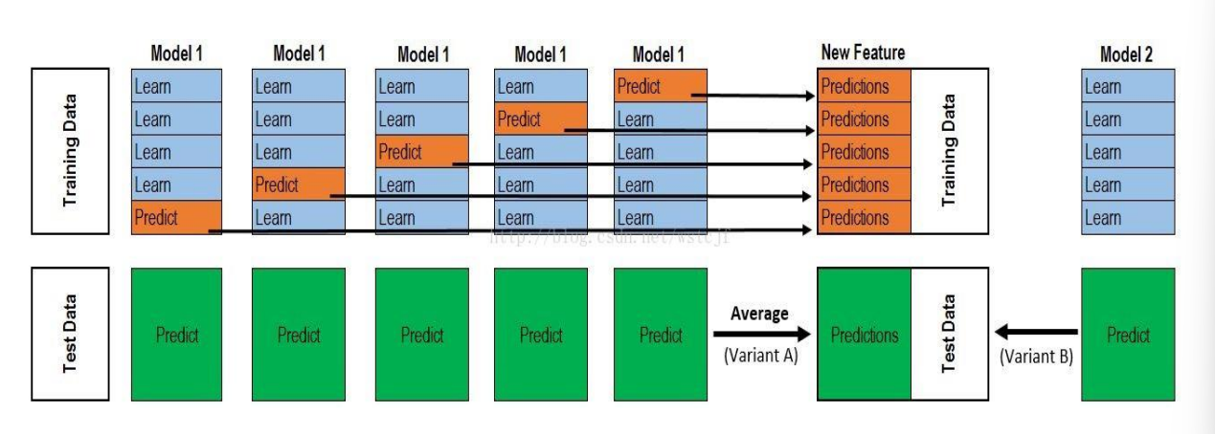
Stacking原理讲解
Stacking为了避免过拟合的风险，常常伴随着交叉验证操作，这张图表示训练模型时使用5折交叉验证
一、5 折交叉验证基础原理
5 折交叉验证，即将训练数据划分为 5 份。每次拿出 4 份作为训练集（training learn ），1 份作为测试集（testing predict ）。

Slide 5
二、具体操作步骤
第一轮交叉验证：
对当前划分出的 testing predict 进行预测，得到其预测值，记为 a1。
用训练好的模型对原始整个测试数据（testing data）进行预测，得到相应预测值，记为 b1。
重复操作：由于是 5 折交叉验证，上述过程需重复 5 次。最终会得到针对每次划分的测试数据预测的 5 组数据 a1, a2, a3, a4, a5；以及针对原始测试集的 5 组数据 b1, b2, b3, b4, b5。
数据整合：
将 a1, a2, a3, a4, a5 拼接起来，形成一个矩阵，记为 A1 ，这其实是对原来整个训练数据的预测值集合。
对 b1, b2, b3, b4, b5 各部分相加取平均值，得到一个矩阵，记为 B1 。
4.对其他的基模型进行同样的操作，假设stacking中共选取了五个基模型，那么经过上面的操作后，我们就会得到A1、A2、A3、A4、A5，和B1、B2、B3、B4、B5。此时我们再将A1、A2、A3、A4、A5合并在一起作为训练集，将B1、B2、B3、B4、B5作为测试集，来训练和测试我们的元模型。这样就以五折交叉验证的方式实现了Stacking方法。

Slide 6
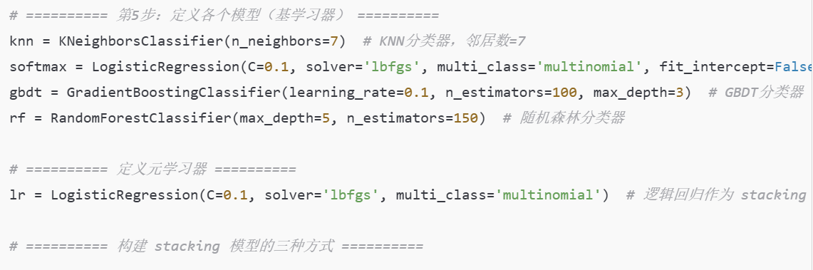
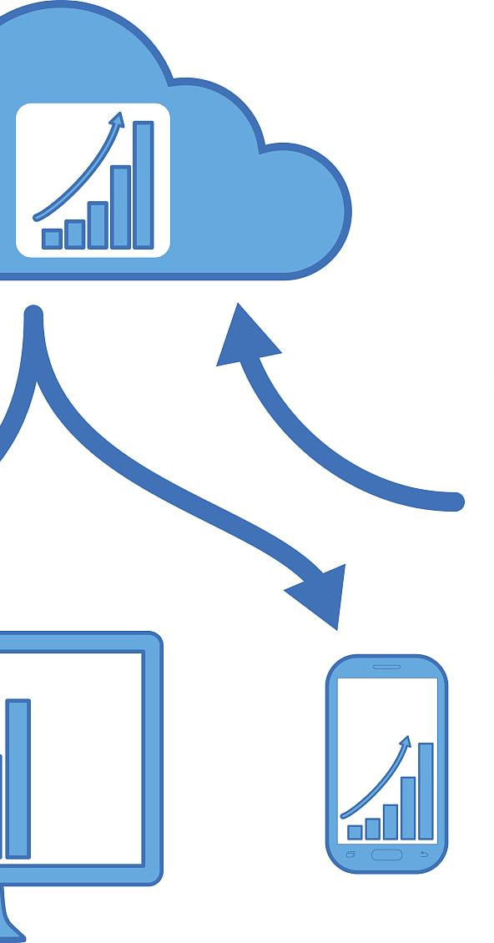
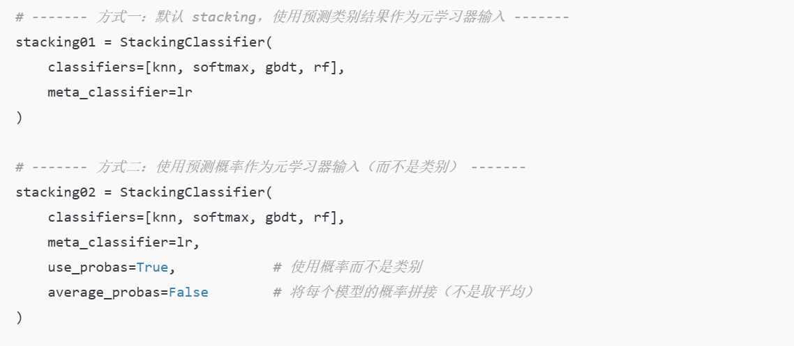
Stacking代码
选取不同的基模型
以逻辑回归定义元模型
选取不同的元学习器输入进行对比

